Slide 1



TOÁN
2

Slide 2

Notes:
Vận động theo nhạc

Slide 3
Bài 52 VIẾT SỐ THÀNH TỔNG CÁC TRĂM, CHỤC, ĐƠN VỊ

Slide 4

Thứ hai ngày 14 tháng 3 năm 2022
Toán
Bài 52: Luyện tập (tr 56, 57)

Slide 5

S/56

Slide 6

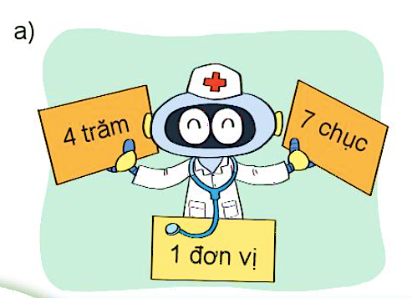
Đọc, viết số, biết số đó gồm:
471
Bốn trăm bảy mươi mốt
Notes:
Click vào số đúng thì chuột sẽ đi
Click vào số sai thì nghe tiếng mèo kêu

Slide 7
Thứ hai ngày 14 tháng 3 năm 2022
Toán
Bài 52: Luyện tập (tr 56, 57)
Bài 1: Đọc, viết số
a) 471: Bốn trăm bảy mươi mốt
b) …….. : ……………………………………………..
c) …….. : ……………………………………………..
d) …….. : ……………………………………………..

Slide 8

Đọc, viết số, biết số đó gồm:
259
Hai trăm năm mươi chín
Notes:
Click vào số đúng thì chuột sẽ đi
Click vào số sai thì nghe tiếng mèo kêu

Slide 9
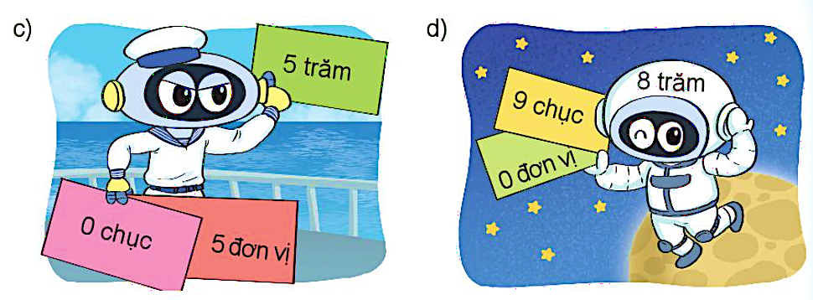
Đọc, viết số, biết số đó gồm:
505
Năm trăm linh năm
Notes:
Click vào số đúng thì chuột sẽ đi
Click vào số sai thì nghe tiếng mèo kêu

Slide 10
Đọc, viết số, biết số đó gồm:
890
Tám trăm chín mươi
Notes:
Click vào số đúng thì chuột sẽ đi
Click vào số sai thì nghe tiếng mèo kêu

Slide 11

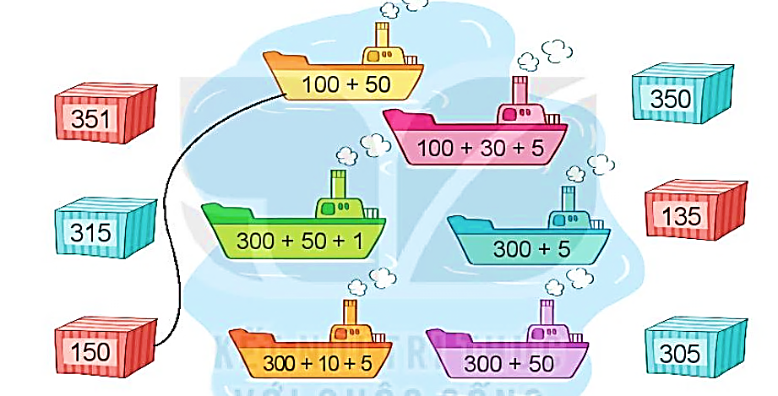
Mỗi thùng hàng xếp lên tàu nào?

Slide 12





Số?
993 = 900 + 90 + 503 = + 3
514 = + 10 + 4 904 = 900 +
?
?
3
500
?
?
500
4

Slide 13




Số?
Rô-bốt cất giữ 117 đồng vàng như sau:
1 hòm đựng 100 đồng vàng;
1 túi đựng 10 đồng vàng.
Như vậy Rô-bốt còn lại mấy đồng vàng bên ngoài?
117 = 100 + 10 + 7
Như vậy Rô-bốt còn lại
đồng vàng bên ngoài.
?
7

Slide 14
Vận dụng
Notes:
Tác giả bộ ppt Toán + TV2: Phan Thị Linh – Đà Nẵng
Sđt lh: 0916.604.268
+ Zalo: 0916.604.268
+ Facebook cá nhân: https://www.facebook.com/nhilinh.phan/
+ Nhóm chia sẻ tài liệu: https://www.facebook.com/groups/443096903751589
Hãy liên hệ chính chủ sản phẩm để được hỗ trợ và đồng hành trong suốt năm học nhé!

Slide 15
Dặn dò
Notes:
Tác giả bộ ppt Toán + TV2: Phan Thị Linh – Đà Nẵng
Sđt lh: 0916.604.268
+ Zalo: 0916.604.268
+ Facebook cá nhân: https://www.facebook.com/nhilinh.phan/
+ Nhóm chia sẻ tài liệu: https://www.facebook.com/groups/443096903751589
Hãy liên hệ chính chủ sản phẩm để được hỗ trợ và đồng hành trong suốt năm học nhé!

Slide 16

Người soạn : Phan Thị Linh
Năm sinh : 1990
SĐT : 0916.604.268
Mail : linhpt33@fe.edu.vn
Thân chào Quý Thầy Cô!
Người soạn rất mong nhận được phản hồi và góp ý từ Quý Thầy Cô để bộ giáo án ppt được hoàn thiện hơn.
Mọi thông tin phản hồi mong được QTC gửi về:
+ Zalo: 0916.604.268
+ Facebook cá nhân: https://www.facebook.com/nhilinh.phan/
+ Nhóm chia sẻ tài liệu: https://www.facebook.com/groups/443096903751589
* Thầy cô có thể liên hệ khi cần được hỗ trợ soạn giáo án điện tử.

